Slide 1
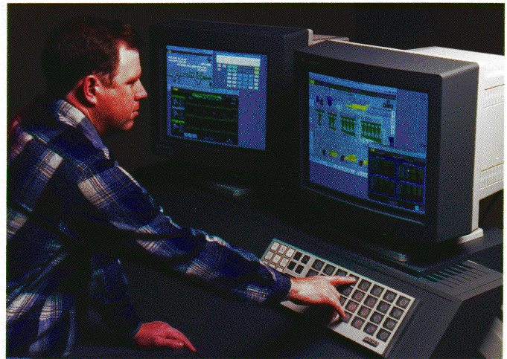
Definição
Um Sistema Supervisório é uma Interface amigável (eficiente e ergonômica), cujo objetivo é permitir a supervisão e muitas vezes o comando de determinados pontos de uma planta automatizada
Também chamada de Interface Homem-Máquina (IHM)
A IHM recebe sinais vindos de um CLP e do operador e pode enviar sinais para o CLP atuar nos equipamentos instalados na planta
Em arquiteturas mais modernas a IHM pode ter o controlador programável incorporado, caracterizando uma IHM inteligente
A IHM está normalmente instalada em uma estação de trabalho, traduzindo os sinais vindos do CLP para sinais gráficos, de fácil entendimento
Porém, quem faz o controle da planta é o CLP, de acordo com a programação feita e com os comandos do operador

Slide 2
Definição
O CLP envia as mensagens para a IHM através de Tags, ou seja, mensagens digitais que levam consigo informações como o endereço dentro do CLP, para o caso de retorno da informação, e o tipo de tag
Tags podem ser do tipo “Device”, “DDE” ou “Memory”
O CLP envia as mensagens para a IHM através de Tags, ou seja, mensagens digitais que levam consigo informações como o endereço dentro do CLP, para o caso de retorno da informação, e o tipo de tag
Tags podem ser do tipo “Device”, “DDE” ou “Memory”
Configuração de Telas
Aplicativo supervisório serve para configurar telas de operação com:
  Diagramas de processo e instrumentos
  Instrumentos virtuais
  Botões virtuais para atuar no processo em manual
  Lista de alarmes
  Gráficos de tendência real e histórica
  Login de operadores com senhas

Slide 3
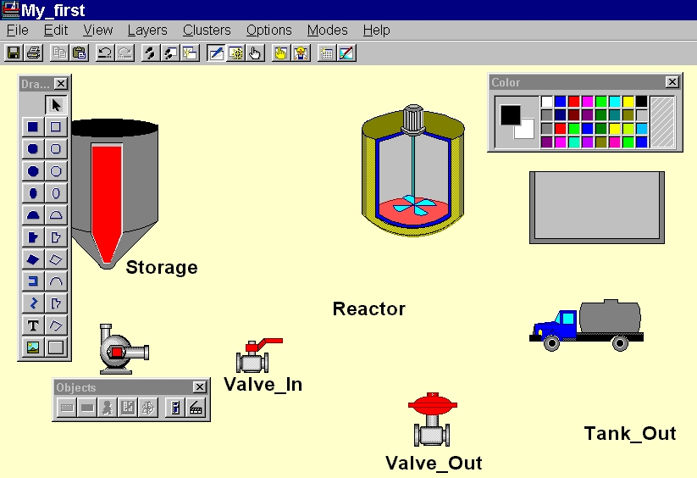
Caixa de Ferramentas
Todo Supervisório possui várias caixas de ferramentas para auxiliar a configuração:
  Geral
  Desenho
  Cores
  Alinhamento
  Arranjo

Slide 4
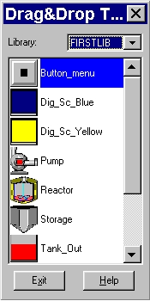
Biblioteca de Objetos e Símbolos
Supervisório possui uma biblioteca com vários símbolos estáticos e dinâmicos
  Equipamentos de processo (Bombas, Motores, Válvulas)
  Instrumentos
  Botões
  Indicadores
Desenhos são colocados na tela e atribuídos Tags

Slide 5
Animação de objetos
Objetos, linhas, células podem ser animados em função de mudança de status (ligado ou desligado) em função de:
  Cor
  Tamanho
  Piscamento
  Visibilidade
  Posição
  Rotação
Modos de Operação
Modo de desenvolvimento: é o ambiente onde se criam as telas gráficas, isto é, onde se elabora um desenho que será animado em outro modo operacional
Modo Run Time: é o ambiente onde se mostra a janela animada criada no modo de desenvolvimento e no qual se dará a operação integrada com os equipamentos durante a automação em tempo real

Slide 6
Planejamento do Sistema
Entendimento do processo a ser automatizado.
Tomada de dados.
Planejamento do banco de dados.
Planejamento dos alarmes.
Planejamento da hierarquia de navegação entre telas.
Desenho das telas.
Gráficos de tendência dentro das telas.
Planejamento de um sistema de segurança.
INTOUCH®
O programa supervisório InTouch é um programa que permite a configuração de um Sistema de Supervisão de Processo, incorporando recursos de operação configuráveis pelo usuário, como: telas, sinópticos, gráficos e registros de alarmes, entre outras.
É a interface homem-máquina mais simples de ser configurada em comparação aos demais softwares existentes no mercado.
Entre os softwares do Intouch temos o Window Maker, o Window Viewer, o NetDDE, SPC, Recipe, SQL, os Drivers e o Intouch.

Slide 7
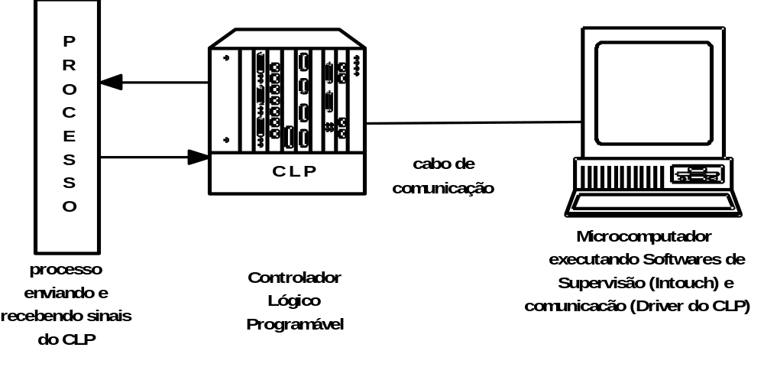
Diagrama básico de interligação com um CLP
O ícone Intouch do grupo Intouch for Windows, é um gerenciador de aplicativos, onde determinamos diretórios das aplicações ou até mesmo criamos diretório para novas aplicações
Através deste podemos carregar para a memória o Windows Maker ou o Windows Viewer
O Windows Maker destina-se a criação de janelas e edição das animações
O Windows Viewer é o software que executa a janela que foi “produzida” no Windows Maker

Slide 8
Tipos de Equipamentos
Animados DDE (Dynamic Data Exchange):
  símbolos no programa aplicativo geram ou recebem comandos do campo via sistema de aquisição de dados (válvulas ou alarmes)
Animados não-DDE:
  símbolos não geram ou recebem comandos do campo via sistema de aquisição de dados
  a existência na tela serve somente para ajudar no acompanhamento do processo e definir o local da atuação (bombas)
  o status pode ser alterado pelo operador
Não animados:
  o status não pode ser alterado pelo operador (válvulas de alívio)

Slide 9
Operação
Tipicamente, tem-se as seguintes telas para a operação do processo:
  Abertura
  Visão geral
  Operação
  Tendência real
  Tendência histórica
  Alarmes
  Ajuda
  Menu de utilitários
  Ajuste de parâmetros
  Relatório instantâneo
  Cadastro de senhas e operadores

Slide 10
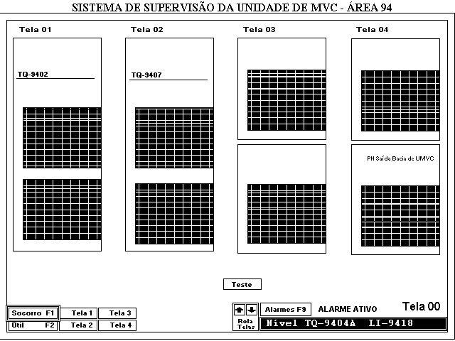
Exemplo
Telas de um programa Supervisório associado a um controlador lógico programável (CLP) como aquisição de dados e aplicado a uma indústria petroquímica típica
Tela de Visão Geral
Visão geral e resumida do sistema
Indicadores indivi-duais divididos por tela

Slide 11
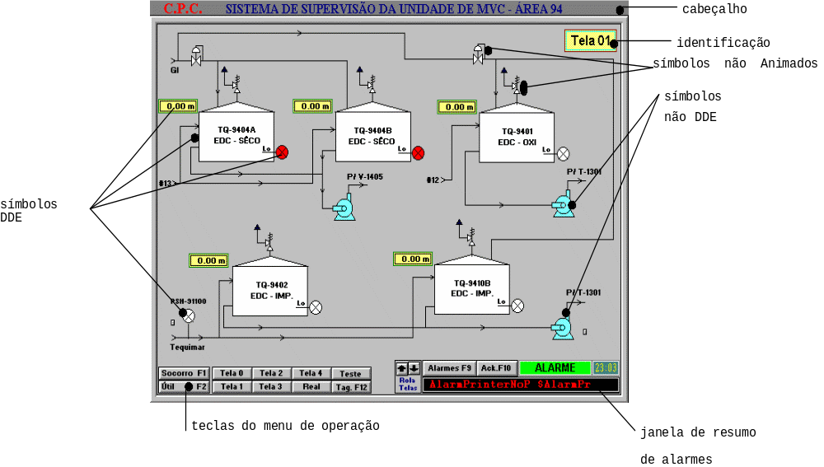
Tela de Operação
Informações mais detalhadas sobre o processo em supervisão
Mostra em detalhes os elementos que compõem um subprocesso ou parte do processo

Slide 12
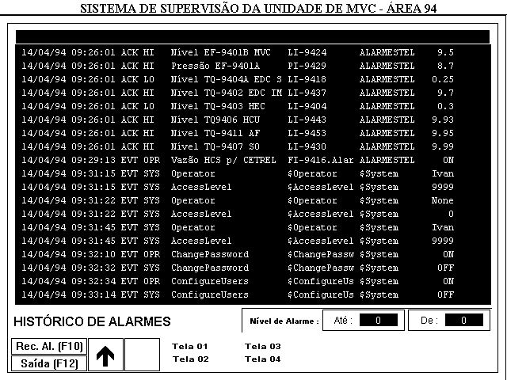
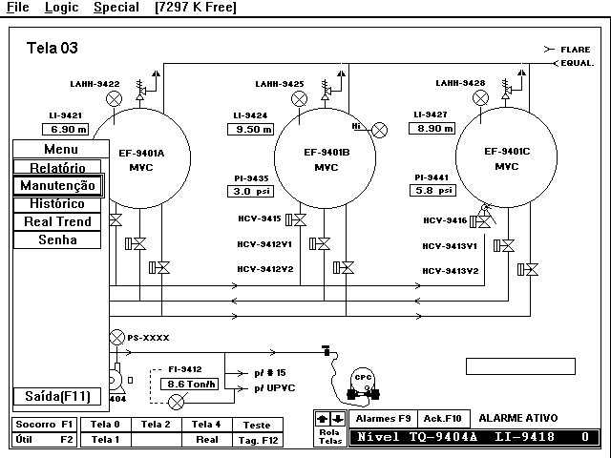
Tela de Alarmes
Tela do Menu de Utilitários
Permite a execução de outras tarefas no sistema, como acesso à tela de ajuste de parâmetros de alarme, execução de relatórios, cadastramento de senhas e operadores, colocação de equipamentos em manutenção e outras.

Slide 13
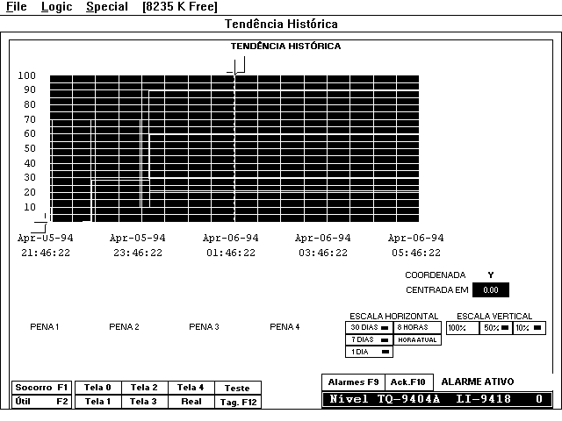
Tela de Tendência Histórica
Permite a visualização de qualquer variável definida como de tendência histórica no sistema.
Resumo de alarmes no menu inferior alerta o operador em caso de ocorrências de alarme, enquanto estiver monitorando as variáveis.

Slide 14
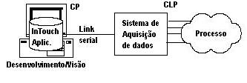
Utilização em Rede
Um software aplicativo pode rodar em um computador isolado ou em rede
A aplicação isolada possui uma única interface de operação para cada sistema monitorado
As aplicações distribuídas, são mais complexas e podem possuir várias camadas de rede
Estas aplicações distribuídas, tipicamente, possuem uma estação de desenvolvimento central, armazenamento central de dados e várias estações clientes ou remotas
Aplicação Isolada
Possui uma única interface de operação para cada processo monitorado
Consiste de um computador pessoal isolado que funciona como a principal interface de operação
O computador é ligado ao sistema que coleta dados (CLP, por exemplo) do processo industrial através de conexão direta, como um cabo serial

Slide 15
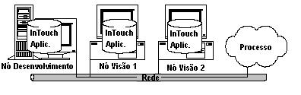
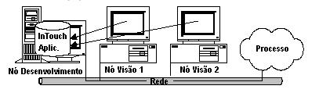
Arquitetura baseada em Cliente
Cliente é uma unidade funcional que recebe serviços compartilhados de um servidor
Em ambiente TCP/IP (Transmission Control Protocol/Internet Protocol), o modelo cliente servidor interage no processamento dos dados distribuídos, em que um programa em um local envia uma requisição para um programa em outro local e espera a resposta. O programa requisitante é chamado de cliente; o programa de resposta é chamado de servidor.
Arquitetura baseada em Servidor
Servidor é uma unidade funcional que fornece serviços compartilhados para uma rede (servidor de arquivo, servidor impressora, servidor correio)
A arquitetura baseada em servidor permite vários nós de Visão compartilhar uma única aplicação do supervisório

Slide 16
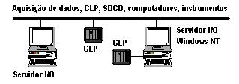
Servidor I/O
Um Servidor I/O é uma aplicação que permite outros programas de aplicação Windows acessar dados no nível mais baixo de chão de fábrica, como Controla-dores Lógico Programáveis ou Unidades Remotas
Geralmente, um Servidor I/O se comunica com um dispositivo através de porta serial do computador onde a aplicação Servidor I/O está instalada
Alguns CLPs possuem placas e módulos que são instalados no computador servidor I/O

Slide 17
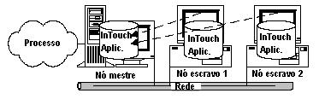
Arquitetura Mestre/Escravo
Estação mestre é a que pode selecionar e transmitir uma mensagem para uma estação escrava
O nó mestre é aquele que inicia a transferência de todos os dados
A arquitetura mestre/escravo permite que os nós de Visão sejam configurados em uma arquitetura tipo servidor ou cliente, mas não requer que todos os nós tenham as mesmas fontes de dados
A arquitetura define um nó como Mestre, geralmente o computador ligado ao processo industrial.

